Slide 1

基于 C/S架构的高负载分布式
存储系统设计与实现
毕业论文答辩
汇报人：计嵌162李鹏
指导老师 – 俞翔、张涵

Slide 2

目录
01
系统简介
CONTENTS
02
系统架构设计
03
功能模块实现

Slide 3
01、系统简介

Slide 4
系统简介：
本课题使用Web开发技术,客户端使用C++，借助于Qt框架，后端服务器在linux环境下采用C语言综合设计开发一个能满足用户云端存储文件，具有远程访问功能和图形界面操作的跨平台的pc端软件。课题主要包括客户端和服务器两部分，客户端的UI(User Interface,用户界面)的设计力求美观，简洁。形成良好的人机交互功能，做到真正的以用户为中心。客户端界面主要分为登录界面和软件主功能界面两大部分，登录界面包括用户名和密码输入框和登录按钮，而系统界面包括了本系统的各子功能界面跳转按钮，以及每个功能所对应的子界面。
服务器端是部署在linux环境下多台服务器的集群，用Nginx作为反向代理服务器，以实现负载均衡的要求。同时结合借助于FastCGI(Fast Common Gateway Interface,快速通用网关接口)管理cgi程序，处理客户端发送的动态请求。文件存储方面使用FastDFS(Fast Distributed File System,快速分布式文件系统)，实现文件的分布式存储。使用MYSQL数据库，保存用户和文件信息。为了提高访问速度，采用了Redis作为缓存数据库。最后，系统具备用户注册，用户登录，文件上传，文件下载，文件删除，文件共享，共享排行榜，文件转存，文件在线预览等功能。

Slide 5
02、系统架构设计

Slide 6

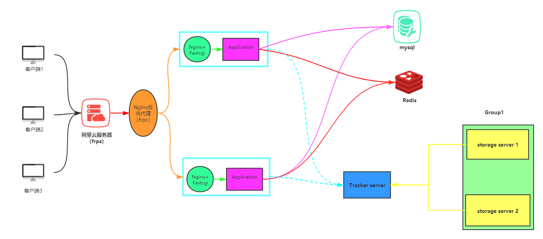
NJIT DISK.exe
系统架构设计：

Slide 7
03、功能模块实现

Slide 8
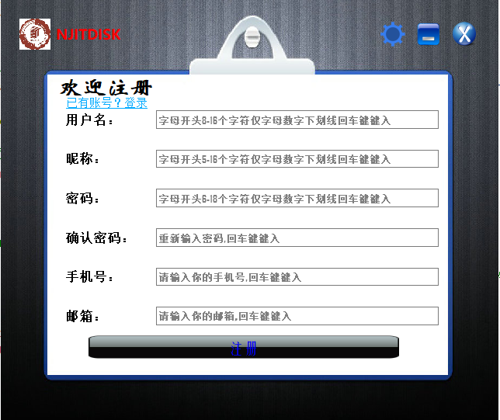
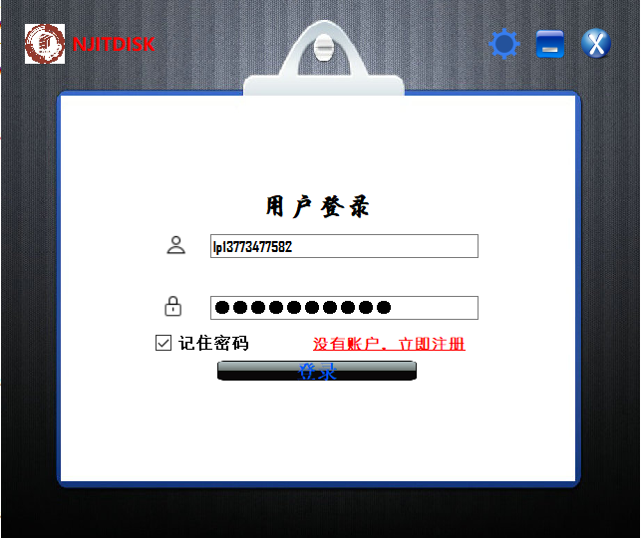
NJIT DISK.exe
注册与登录模块：
注册界面
登录界面

Slide 9
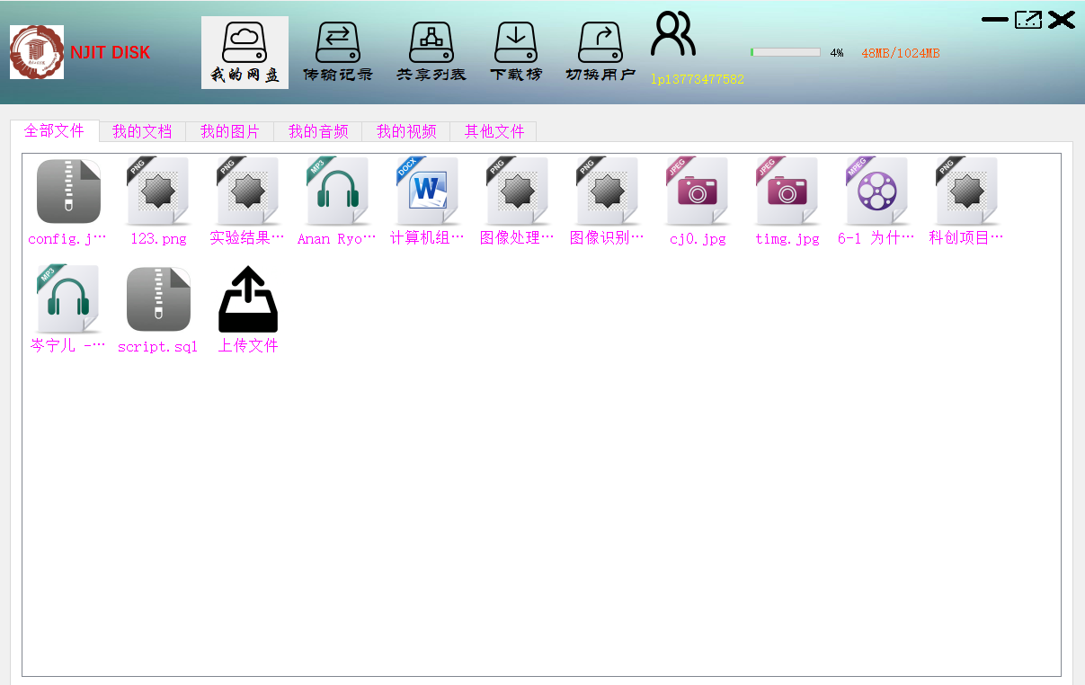
NJIT DISK.exe
我的网盘：
网盘主界面

Slide 10
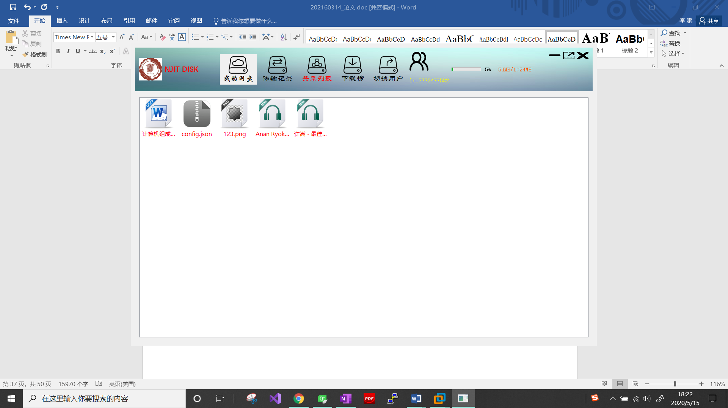
NJIT DISK.exe
文件共享：
共享文件列表

Slide 11
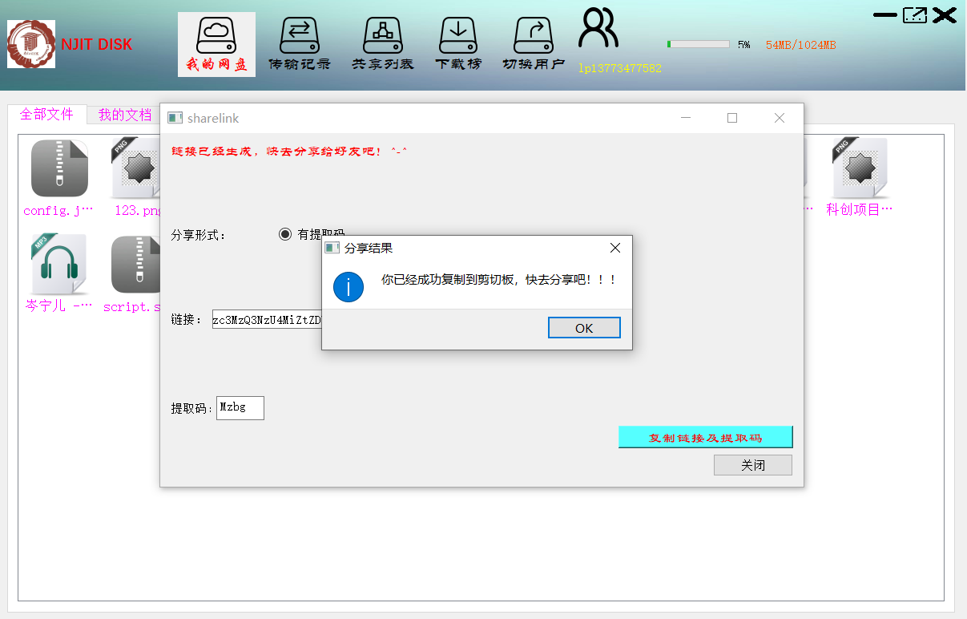
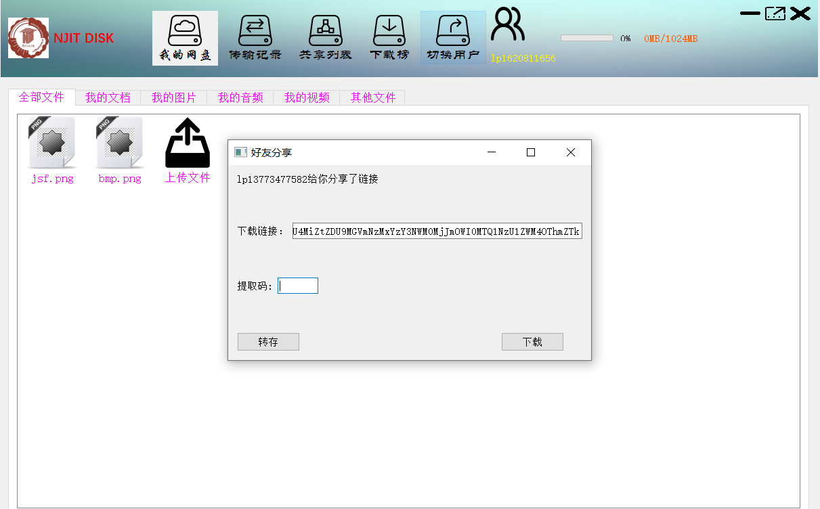
NJIT DISK.exe
链接分享：
生成链接
提取链接

Slide 12
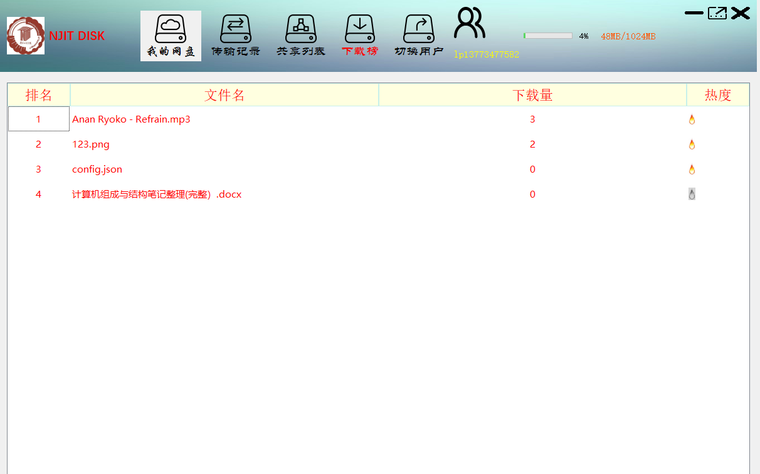
NJIT DISK.exe
文件下载排行榜：
文件下载排行榜

Slide 13
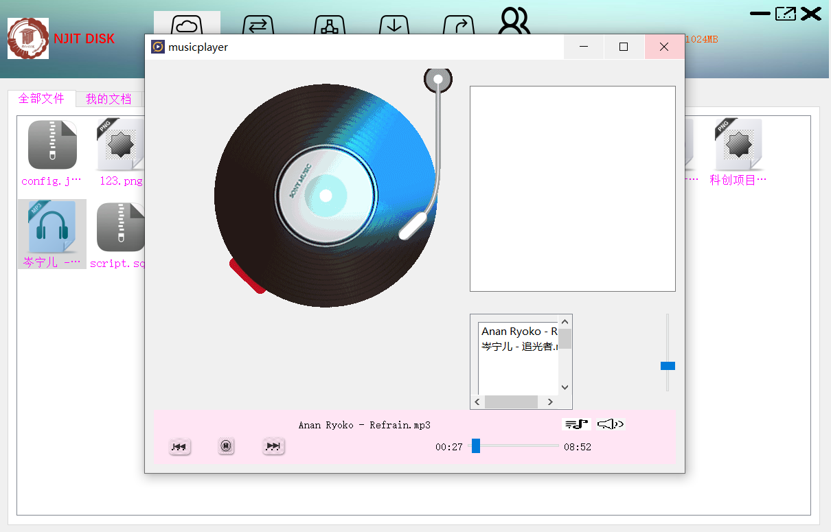
NJIT DISK.exe
在线音乐播放：
在线音乐播放

Slide 14
基于 C/S架构的高负载分布式
存储系统设计与实现
谢谢聆听
汇报人：计嵌162李鹏
指导老师 – 俞翔、张涵

